Slide 1
Lezioni di Ricerca Operativa
Università degli Studi di Salerno
Lezione n°3
Richiami di Algebra vettoriale:
Matrici ed Operazioni tra matrici
Inversa di una matrice
Risoluzione di un sistema di equazioni lineari
Metodo di Gauss

Slide 2
Matrici
Definizione (Matrice): Prende il nome di matrice di dimensione mxn una tabella di elementi ordinatamente disposti su m righe ed n colonne.
Notazione: Indicheremo le matrici con lettere maiuscole A, B,…. o per esteso con le seguenti notazioni:

Slide 3
Matrici: Notazione
numero di righe
A è una matrice (3 x 4)
numero di colonne
generico elemento a_{ij} della matrice nella riga i e nella colonna j

Slide 4
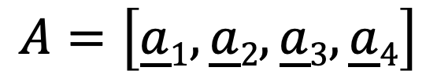
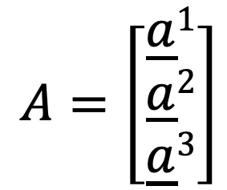
Matrici: Notazione
a¹
a²
a³
a₁
a₂
a₃
a₄
$$A=\left[\begin{aligned}\underline{a}1 \\ \underline{a}2 \\ \underline{a}3\end{aligned}\right]$$
A si può indicare anche come un insieme di vettori riga:
$$A=\left[\underline{a}1,\underline{a}2,\underline{a}3,\underline{a}4\right]$$
oppure come un insieme di vettori colonna:

Slide 5
Matrici
Se m≠n la matrice si dice rettangolare;
Se m=n la matrice si dice quadrata.
In una matrice quadrata di ordine n gli elementi a_{ii} (i=1,…n) costituiscono la diagonale principale.
matrice rettangolare
matrice quadrata

Slide 6


Moltiplicazione per uno scalare
$$\underset{mxn}{A}=\{a_{ij}\}$$
$$k\underset{mxn}{A}=\{k∙a_{ij}\}$$
k scalare
Esempio
k = 2

Slide 7


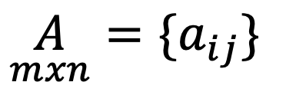

Addizione tra matrici
$$\underset{mxn}{A}=\{a_{ij}\}$$
$$\underset{mxn}{B}=\{b_{ij}\}$$
$$A+B=C$$
$$\underset{mxn}{C}=\{c_{ij}\}$$
$$c_{ij}=a_{ij}+b_{ij} ∀i=1,…m, ∀j=1,…,n$$
Condizione necessaria: le matrici devono avere le stesse dimensioni
Esempio:

Slide 8

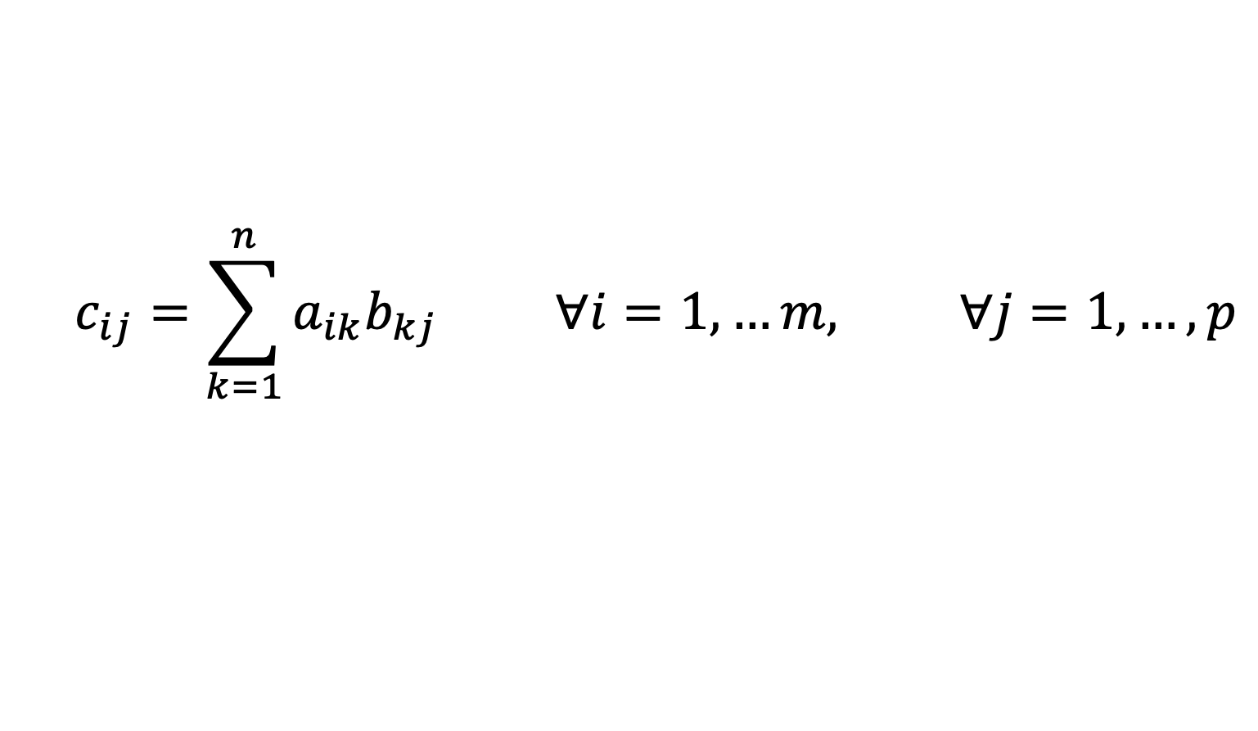
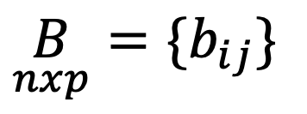

Prodotto righe per colonne tra matrici
$$\underset{mxn}{A}=\{a_{ij}\}$$
$$\underset{nxp}{B}=\{b_{ij}\}$$
Condizione necessaria
$$c_{ij}=\sum_{k=1}^{n}{a_{ik}b_{kj}} ∀i=1,…m, ∀j=1,…,p$$
Ciascun elemento c_{ij}, della matrice risultante $C$, è il prodotto interno della riga i-esima di $A$ con la colonna j-esima di $B$.

Slide 9
Prodotto righe per colonne tra matrici
Esempio

Slide 10

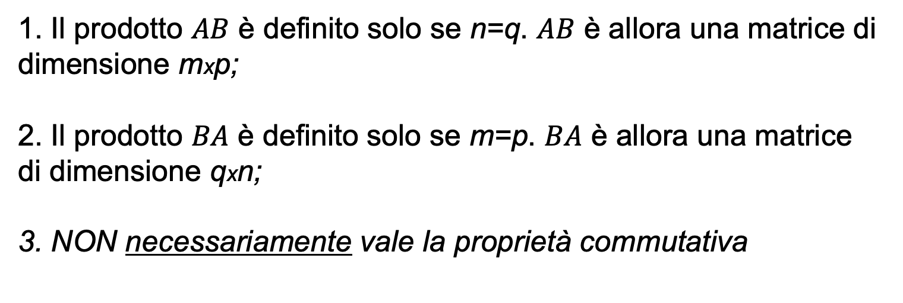
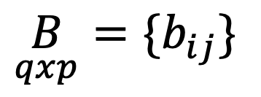
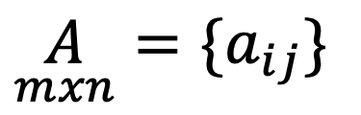
Prodotto righe per colonne tra matrici
Da ricordare:
$$\underset{mxn}{A}=\{a_{ij}\}$$
$$\underset{qxp}{B}=\{b_{ij}\}$$
1. Il prodotto $AB$ è definito solo se n=q. $AB$ è allora una matrice di dimensione mxp;
2. Il prodotto $BA$ è definito solo se m=p. $BA$ è allora una matrice di dimensione qxn;
3. NON necessariamente vale la proprietà commutativa
$$AB≠BA$$

Slide 11
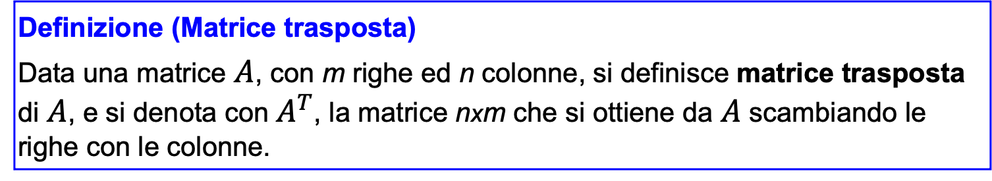
Trasposta di una matrice
Definizione (Matrice trasposta)
Data una matrice $A$, con m righe ed n colonne, si definisce matrice trasposta di $A$, e si denota con $A^{T}$, la matrice nxm che si ottiene da $A$ scambiando le righe con le colonne.

Slide 12
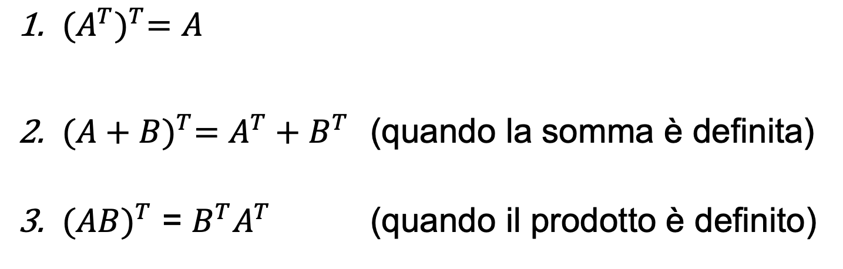
Trasposta di una matrice
Proprietà
${(A^{T})}^{T}=A$
${(A+B)}^{T}=A^{T}+B^{T}$ (quando la somma è definita)
${(AB)}^{T}$ = $B^{T}A^{T}$ (quando il prodotto è definito)

Slide 13
Matrici partizionate
Una matrice $A$ (mxn) può essere partizionata in sottomatrici.
A₁₁
A₁₂
A₂₁
A₂₂
A₁₁ e A₁₂ hanno dimensione 3x2
A₂₁ e A₂₂ hanno dimensione 1x2

Slide 14
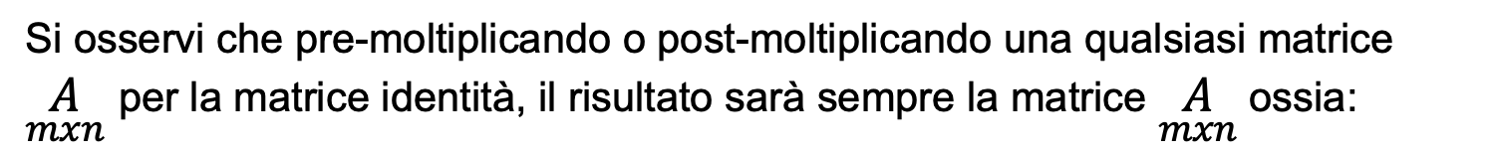
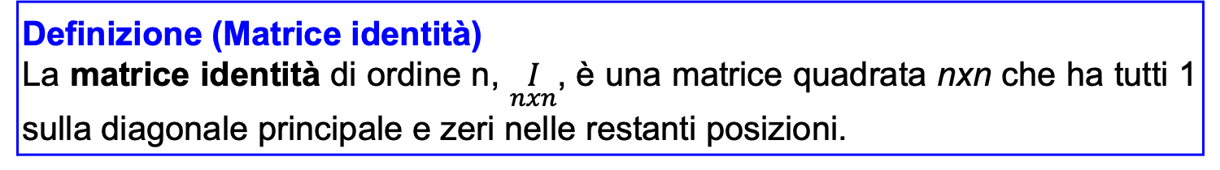
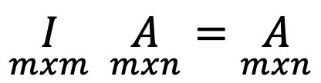
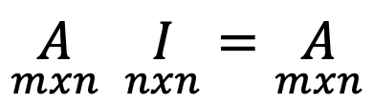
Alcune matrici particolari
Definizione (Matrice identità)
La matrice identità di ordine n, $\underset{nxn}{I}$, è una matrice quadrata nxn che ha tutti 1 sulla diagonale principale e zeri nelle restanti posizioni.
Si osservi che pre-moltiplicando o post-moltiplicando una qualsiasi matrice $\underset{mxn}{A}$ per la matrice identità, il risultato sarà sempre la matrice $\underset{mxn}{A}$ ossia:
$$\underset{mxn}{A} \underset{nxn}{I}=\underset{mxn}{A}$$
$$\underset{mxm}{I} \underset{mxn}{A}=\underset{mxn}{A}$$

Slide 15
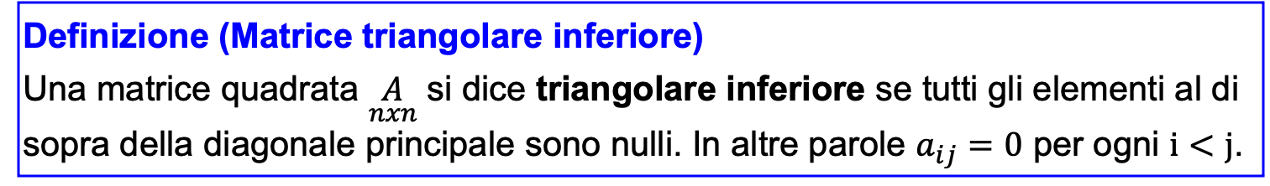
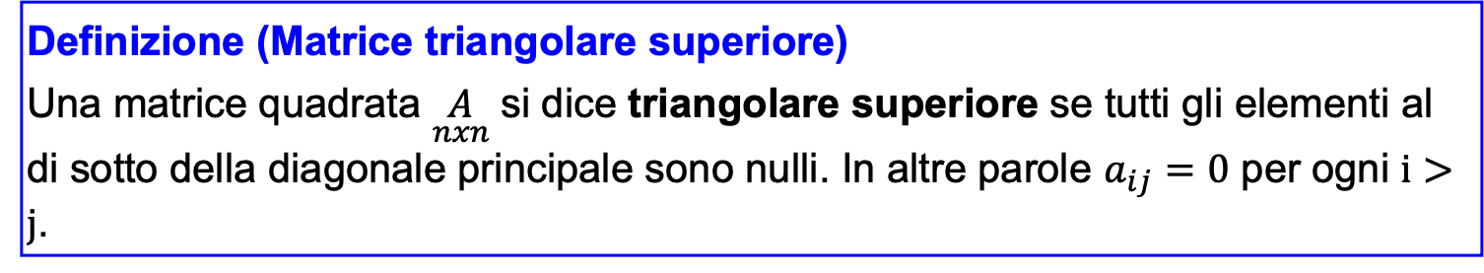
Alcune matrici particolari
Definizione (Matrice triangolare superiore)
Una matrice quadrata $\underset{nxn}{A}$ si dice triangolare superiore se tutti gli elementi al di sotto della diagonale principale sono nulli. In altre parole $a_{ij}=0$ per ogni $i>j$.
Matrice Triangolare superiore
Definizione (Matrice triangolare inferiore)
Una matrice quadrata $\underset{nxn}{A}$ si dice triangolare inferiore se tutti gli elementi al di sopra della diagonale principale sono nulli. In altre parole $a_{ij}=0$ per ogni $i<j$.

Slide 16
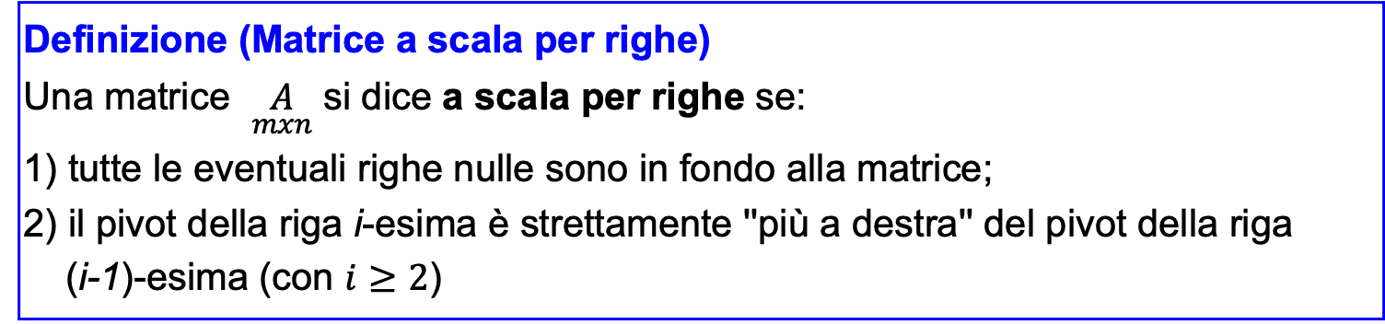
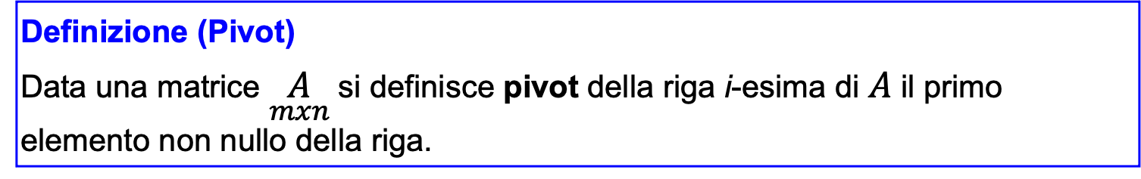
Alcune matrici particolari
Definizione (Pivot)
Data una matrice $\underset{mxn}{A}$ si definisce pivot della riga i-esima di $A$il primo elemento non nullo della riga.
Esempio
Pivot?
Definizione (Matrice a scala per righe)
Una matrice $\underset{mxn}{A}$ si dice a scala per righe se:
1) tutte le eventuali righe nulle sono in fondo alla matrice;
2) il pivot della riga i-esima è strettamente ''più a destra'' del pivot della riga
(i-1)-esima (con $i≥2$)

Slide 17

Alcune matrici particolari
Definizione (Matrice a scala per righe)
Una matrice $\underset{mxn}{A}$ si dice a scala per righe se:
1) tutte le eventuali righe nulle sono in fondo alla matrice;
2) il pivot della riga i-esima è strettamente ''più a destra'' del pivot della riga
(i-1)-esima (con i ≥ 2)
Esempi

Slide 18
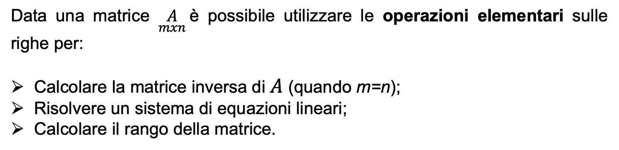
Operazioni elementari
Operazioni elementari sulle righe di una matrice sono:
- SCAMBIO: scambio della riga i con la riga j
- MOLTIPLICAZIONE: moltiplicazione di una riga per uno scalare (diverso da zero).
- SOSTITUZIONE: sostituzione della riga i con la somma della riga i e della riga j moltiplicata per uno scalare
Data una matrice $\underset{mxn}{A}$è possibile utilizzare le operazioni elementari sulle righe per:
Calcolare la matrice inversa di $A$ (quando m=n);
Risolvere un sistema di equazioni lineari;
Calcolare il rango della matrice.

Slide 19
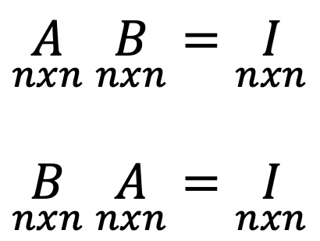
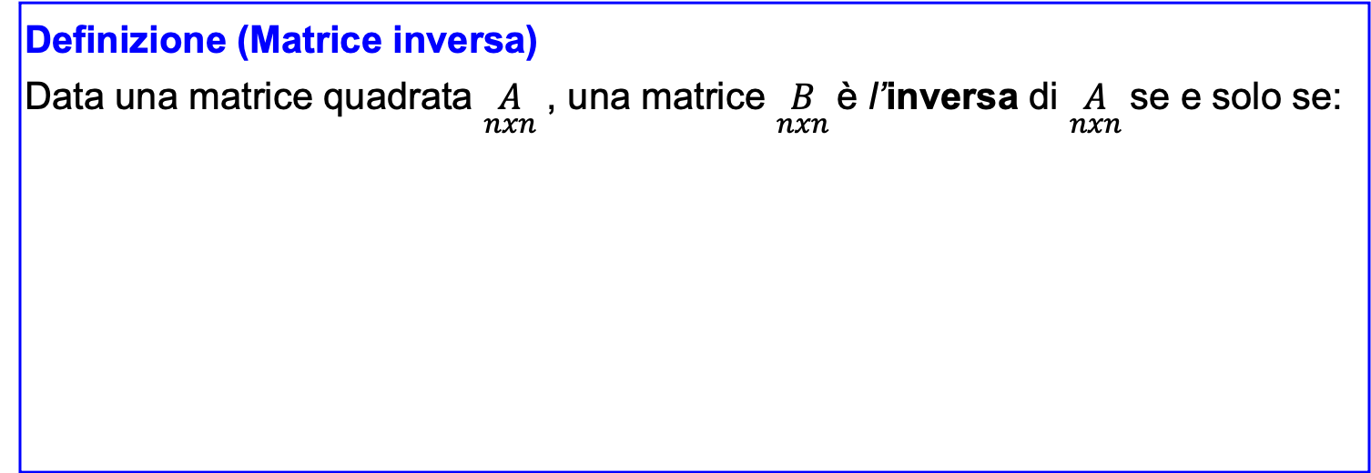
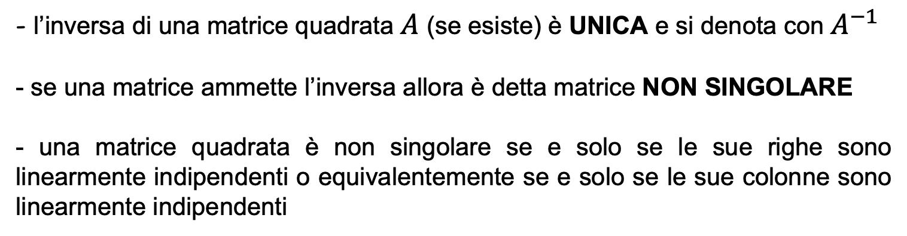
Inversa di una matrice
Definizione (Matrice inversa)
Data una matrice quadrata $\underset{nxn}{A}$ , una matrice $\underset{nxn}{B}$è l’inversa di $\underset{nxn}{A}$se e solo se:
$$\underset{nxn}{A} \underset{nxn}{B}=\underset{nxn}{I}$$
$$\underset{nxn}{B} \underset{nxn}{A}=\underset{nxn}{I}$$
Da ricordare:
- l’inversa di una matrice quadrata $A$ (se esiste) è UNICA e si denota con $A^{−1}$
- se una matrice ammette l’inversa allora è detta matrice NON SINGOLARE
- una matrice quadrata è non singolare se e solo se le sue righe sono linearmente indipendenti o equivalentemente se e solo se le sue colonne sono linearmente indipendenti

Slide 20
Calcolo dell’inversa di una matrice
L’inversa di una matrice quadrata $\underset{nxn}{A}$ può essere calcolata attraverso un numero finito di operazioni elementari nel seguente modo:
Si affianca ad A la matrice identità I di ordine n. Si ottiene, in questo modo, la matrice estesa [ A I ] di dimensione nx2n;
Si effettuano una serie di operazioni elementari sulle righe della matrice estesa per fare in modo che A diventi la matrice identità I;
Dopo il passo 2, la matrice estesa risultante sarà [ I A⁻¹] le cui ultime n colonne compongono la matrice inversa di A.
N.B. Se durante il passo 2 una o più righe della matrice A si annullano allora A non è invertibile.

Slide 21
Calcolo dell’inversa di una matrice: esempio (1/4)
Per ottenere l’uno nella posizione a₁₁, sommiamo la 2°riga alla 1°
Per ottenere lo zero nella posizione a₂₁, sommiamo la 3°riga alla 2°:

Slide 22
Calcolo dell’inversa di una matrice: esempio (2/4)
Per ottenere l’uno nella posizione a₃₁, moltiplichiamo per -1 la 1° riga e la sommiamo alla 3°riga:
Per ottenere lo zero nella posizione a₁₂, moltiplichiamo per -3 la 2°e la sommiamo alla 1°:

Slide 23
Calcolo dell’inversa di una matrice: esempio (3/4)
Per ottenere lo zero nella posizione a₃₂, moltiplichiamo per 4 la 2° riga e la sommiamo alla 3°riga:
Per ottenere l’uno nella posizione a₃₃, dividiamo per 12 la 3°riga:

Slide 24
Calcolo dell’inversa di una matrice: esempio (4/4)
Per ottenere lo zero nella posizione a₁₃, moltiplichiamo per 7 la 3° riga e la sommiamo alla 1°riga:
Per ottenere lo zero nella posizione a₂₃, moltiplichiamo per -3 la 3°riga e la sommiamo alla 2°:
A⁻¹

Slide 25

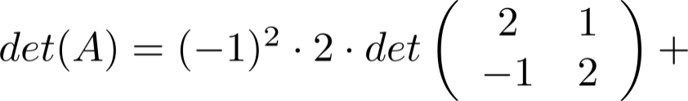
Calcolo dell’inversa di una matrice
metodo alternativo
Il determinante di una matrice quadrata A è uno scalare che ne
sintetizza alcune proprietà algebriche.
Viene denotato con det(A) e si calcola con la seguente formula:
fissata una riga i
N.B. è possibile anche fissare la colonna j e far variare i.
A₁₁
N.B. minor(A_{ij}) è il determinante della sottomatrice di A ottenuta rimuovendo la i-esima riga e la j–esima colonna

Slide 26
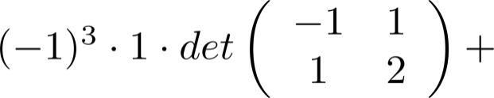
Calcolo dell’inversa di una matrice
metodo alternativo
Il determinante di una matrice quadrata A è uno scalare che ne
sintetizza alcune proprietà algebriche.
Viene denotato con det(A) e si calcola con la seguente formula:
fissata una riga i

Slide 27
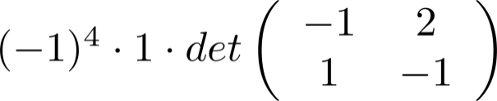
Calcolo dell’inversa di una matrice
metodo alternativo
Il determinante di una matrice quadrata A è uno scalare che ne
sintetizza alcune proprietà algebriche.
Viene denotato con det(A) e si calcola con la seguente formula:
fissata una riga i

Slide 28




Calcolo dell’inversa di una matrice
metodo alternativo
Matrice trasposta dei cofattori

Slide 29

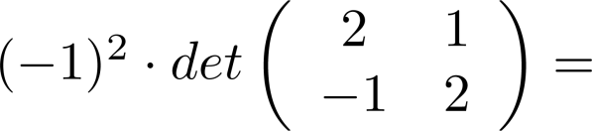
Calcolo dell’inversa di una matrice
metodo alternativo

Slide 30
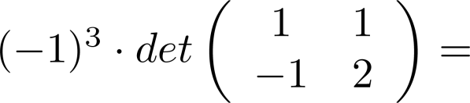

Calcolo dell’inversa di una matrice
metodo alternativo

Slide 31
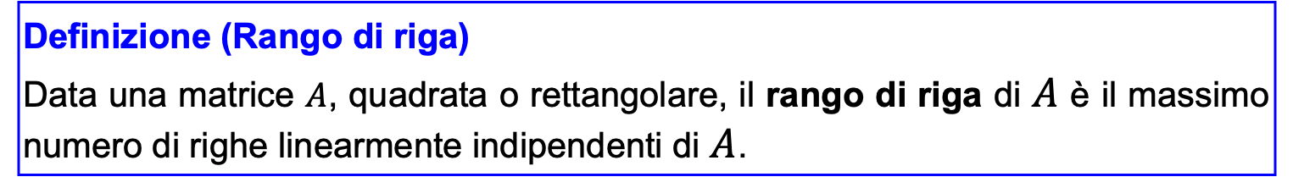

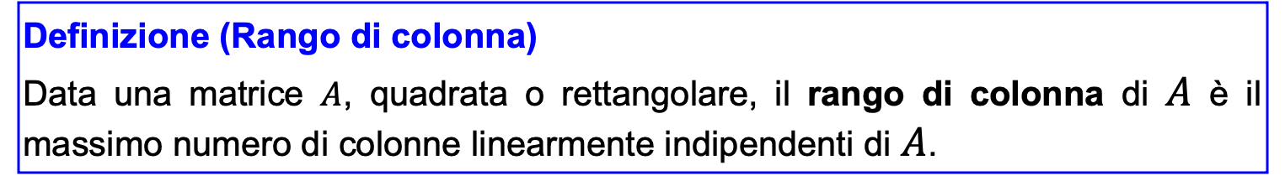
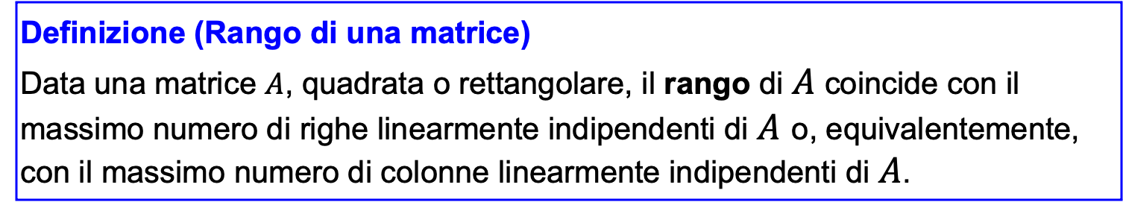
Rango di una matrice
Definizione (Rango di riga)
Data una matrice $A$, quadrata o rettangolare, il rango di riga di $A$ è il massimo numero di righe linearmente indipendenti di $A$.
Definizione (Rango di colonna)
Data una matrice $A$, quadrata o rettangolare, il rango di colonna di $A$ è il massimo numero di colonne linearmente indipendenti di $A$.
Teorema
Data una matrice $A$, quadrata o rettangolare, il rango di riga di $A$coincide con il rango di colonna di $A$.
Definizione (Rango di una matrice)
Data una matrice $A$, quadrata o rettangolare, il rango di $A$ coincide con il massimo numero di righe linearmente indipendenti di $A$ o, equivalentemente, con il massimo numero di colonne linearmente indipendenti di $A$.

Slide 32


Rango di una matrice
$$rango\left(\underset{mxn}{A}\right)≤min⁡\{m,n\}$$
Se $rango\left(\underset{mxn}{A}\right)=min⁡\{m,n\}$ allora $A$ è una matrice a rango pieno.

Slide 33

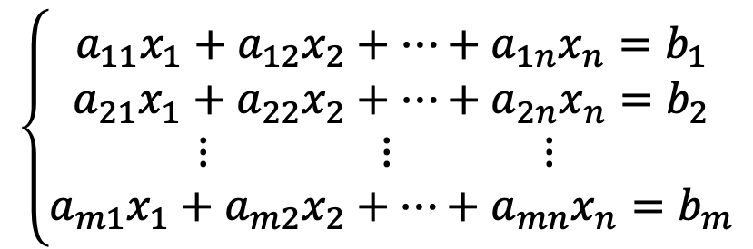

Rango di una matrice e sistema di equazioni lineari
Dato il seguente sistema di equazioni lineari
$$\left\{\begin{aligned}a_{11}x_{1}+a_{12}x_{2}+⋯+a_{1n}x_{n}=b_{1} \\ a_{21}x_{1}+a_{22}x_{2}+⋯+a_{2n}x_{n}=b_{2} \\ ⋮ ⋮ ⋮ \\ a_{m1}x_{1}+a_{m2}x_{2}+⋯+a_{mn}x_{n}=b_{m}\end{aligned}\right.$$
In forma matriciale:
$$\underset{mxn}{A} \underline{x}=\underline{b}$$
Individuare una soluzione ad sistema di equazioni lineari significa trovare dei valori da assegnare a x₁, x₂, …, x_{n} affinchè il vettore $\underline{b}$possa essere espresso come combinazione lineare delle colonne della matrice $A$.
OSSERVAZIONE: Un sistema di equazioni lineari può:
non ammettere soluzioni (sistema inconsistente);
ammettere un’unica soluzione (sistema consistente);
ammettere infinite soluzioni (sistema consistente).

Slide 34
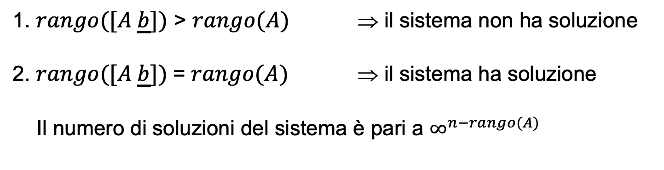
Rango di una matrice e sistema di equazioni lineari
Dato il seguente sistema di equazioni lineari
$$\left\{\begin{aligned}a_{11}x_{1}+a_{12}x_{2}+⋯+a_{1n}x_{n}=b_{1} \\ a_{21}x_{1}+a_{22}x_{2}+⋯+a_{2n}x_{n}=b_{2} \\ ⋮ ⋮ ⋮ \\ a_{m1}x_{1}+a_{m2}x_{2}+⋯+a_{mn}x_{n}=b_{m}\end{aligned}\right.$$
In forma matriciale:
$$\underset{mxn}{A} \underline{x}=\underline{b}$$
La matrice $[A \underline{b}]$ è detta matrice completa del sistema e vale quanto segue:
1. $rango([A \underline{b}])$ > $rango(A)$ ⇒ il sistema non ha soluzione
2. $rango([A \underline{b}])$= $rango(A)$ ⇒ il sistema ha soluzione
Il numero di soluzioni del sistema è pari a $∞^{n−rango(A)}$

Slide 35

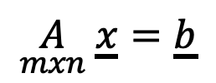
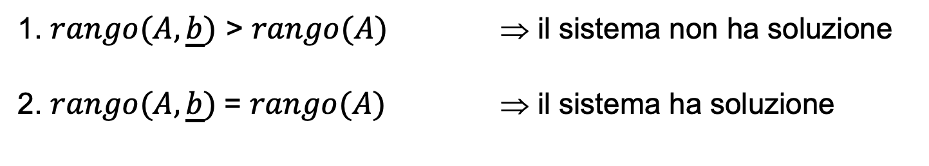
Rango di una matrice e sistema di equazioni lineari
Individuare una soluzione ad un sistema di equazioni lineari
$$\underset{mxn}{A} \underline{x}=\underline{b}$$
significa trovare dei valori da assegnare a x₁, x₂, …, x_{n} affinchè il vettore $\underline{b}$possa essere espresso come combinazione lineare delle colonne della matrice $A$.
Per la soluzione di un sistema di equazioni lineari vale quanto segue:
1. $rango(A,\underline{b})$ > $rango(A)$ ⇒ il sistema non ha soluzione
2. $rango(A,\underline{b})$= $rango(A)$ ⇒ il sistema ha soluzione
In generale il numero di soluzioni di un sistema di equazioni è pari a $∞^{n−rango(A)}$

Slide 36
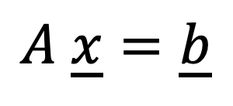

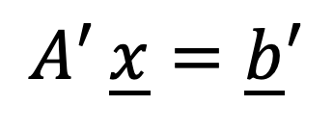
Risoluzione sistema di equazioni lineari attraverso le operazioni elementari
Dato un sistema di m equazioni lineari ed n incognite
$$A \underline{x}=\underline{b}$$
vettore dei termini noti di dimensione (mx1)
matrice dei coefficienti di dimensione (mxn)
Vettore delle incognite
di dimensione (nx1)
$$A′ \underline{x}=\underline{b}′$$
è equivalente al sistema:
dove la matrice [$A′ \underline{b}′$] è ottenuta dalla matrice [$A \underline{b}$] attraverso un numero finito di operazione elementari.

Slide 37
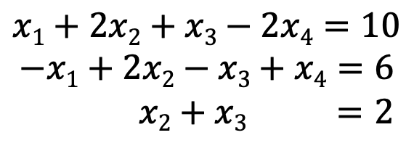
Risolvere un sistema di equazioni lineari
$$x1+2x2+x3−2x4=10$$
$$−x1+2x2−x3+x4=6$$
$$x2+x3 =2$$
La matrice dei coefficienti ha rango =3 < 4
il sistema ha infinite soluzioni
Metodo di Gauss:
ridurre la matrice dei coefficienti ad una matrice a scala attraverso un numero finito di operazioni elementari

Slide 38

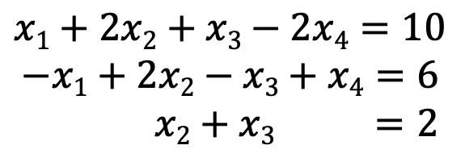



Risolvere un sistema di equazioni lineari
Metodo di Gauss
$$A$$
$$b$$
$$x1+2x2+x3−2x4=10$$
$$−x1+2x2−x3+x4=6$$
$$x2+x3 =2$$
Aggiungiamo la prima riga alla seconda.
$$A′$$
$$b′$$
Divididiamo la 2° riga per 4 e sottraiamola alla 3°riga.

Slide 39
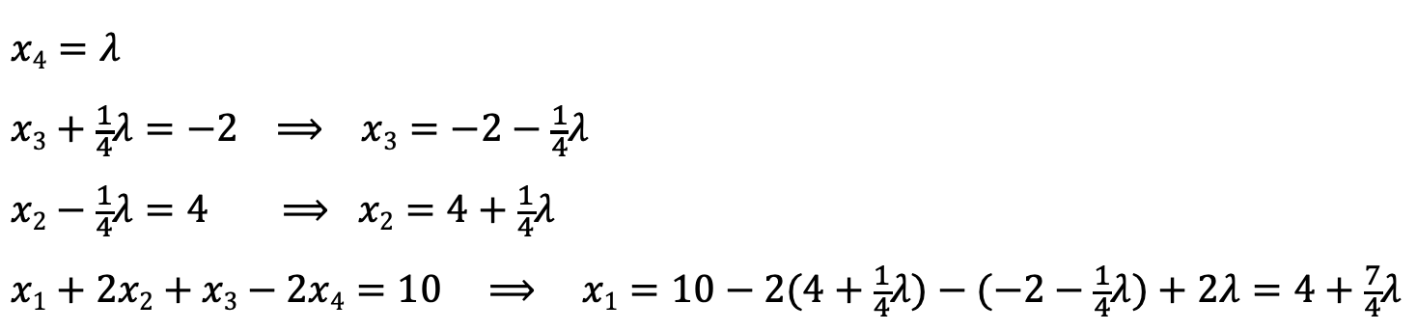
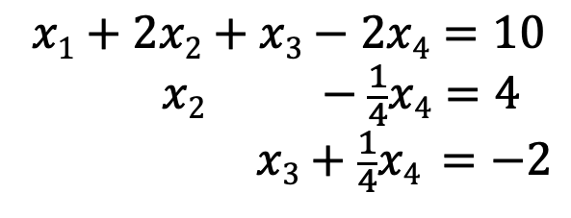
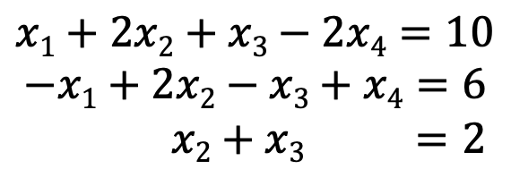
Risolvere un sistema di equazioni lineari
Metodo di Gauss
x₁
x₂
x₃
x₄
$$x1+2x2+x3−2x4=10$$
$$−x1+2x2−x3+x4=6$$
$$x2+x3 =2$$
$$x1+2x2+x3−2x4=10$$
$$x2 −\frac{1}{4}x4=4$$
$$x3+\frac{1}{4}x4 =−2$$
Assegnando un qualsiasi valore $λ$ a $x4$, si ottengono infinite soluzioni del sistema:
$$x4=λ$$
$$x3+\frac{1}{4}λ=−2 ⟹ x3=−2−\frac{1}{4}λ$$
$$x2−\frac{1}{4}λ=4 ⟹ x2=4+\frac{1}{4}λ$$
$$x1+2x2+x3−2x4=10 ⟹ x1=10−2(4+\frac{1}{4}λ)−(−2−\frac{1}{4}λ)+2λ=4+\frac{7}{4}λ$$

Slide 40
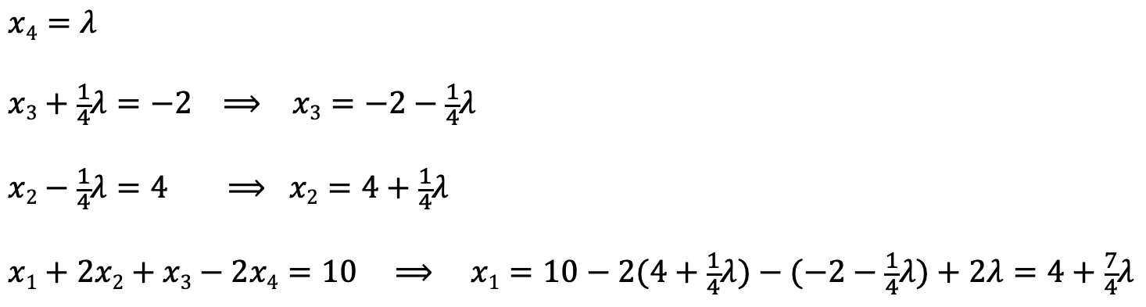
Risolvere un sistema di equazioni lineari
Metodo di Gauss
x₁
x₂
x₃
x₄
$$x1+2x2+x3−2x4=10$$
$$−x1+2x2−x3+x4=6$$
$$x2+x3 =2$$
Al variare di $λ$, si ottengono infinite soluzioni al sistema:
$$x4=λ$$
$$x3+\frac{1}{4}λ=−2 ⟹ x3=−2−\frac{1}{4}λ$$
$$x2−\frac{1}{4}λ=4 ⟹ x2=4+\frac{1}{4}λ$$
$$x1+2x2+x3−2x4=10 ⟹ x1=10−2(4+\frac{1}{4}λ)−(−2−\frac{1}{4}λ)+2λ=4+\frac{7}{4}λ$$

Slide 41
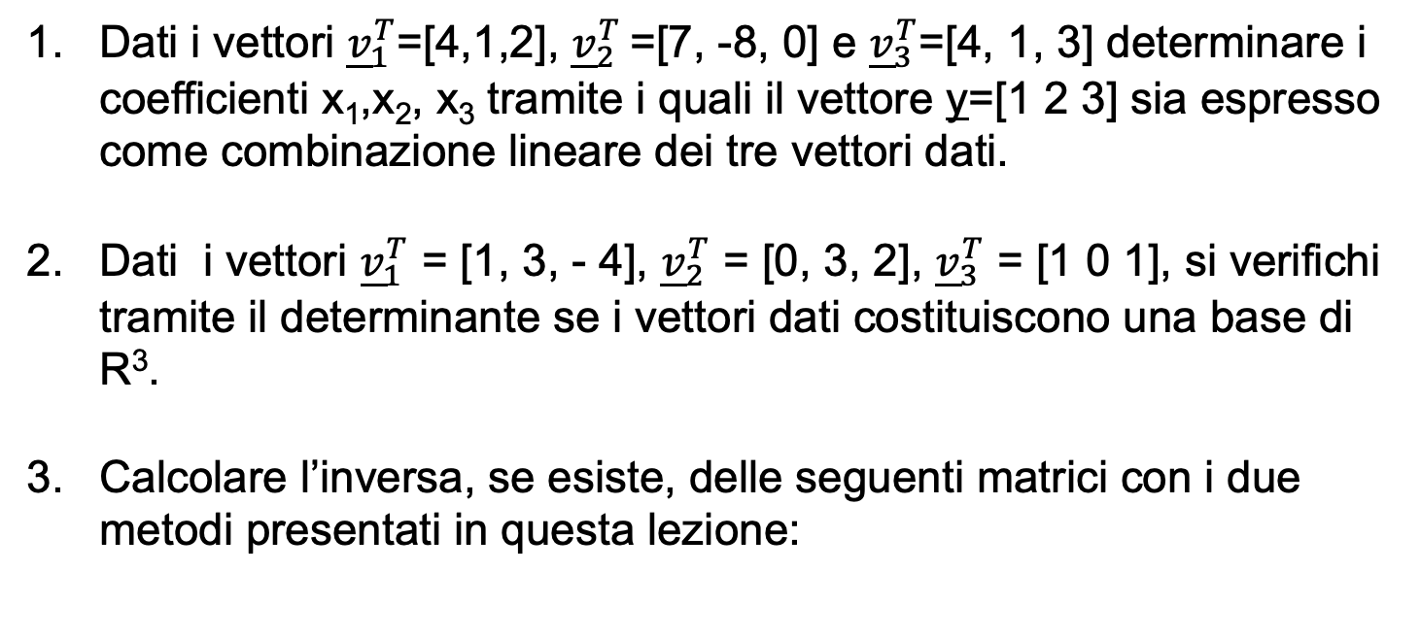
ESERCIZI
Dati i vettori ${\underline{v}}_{1}^{T}$=[4,1,2], ${\underline{v}}_{2}^{T}$ =[7, -8, 0] e ${\underline{v}}_{3}^{T}$=[4, 1, 3] determinare i coefficienti x₁,x₂, x₃ tramite i quali il vettore y=[1 2 3] sia espresso come combinazione lineare dei tre vettori dati.
Dati i vettori ${\underline{v}}_{1}^{T}$ = [1, 3, - 4], ${\underline{v}}_{2}^{T}$ = [0, 3, 2], ${\underline{v}}_{3}^{T}$ = [1 0 1], si verifichi tramite il determinante se i vettori dati costituiscono una base di R³.
Calcolare l’inversa, se esiste, delle seguenti matrici con i due metodi presentati in questa lezione:

